Slide 1

Docker介绍与简单使用
Click to add an outline
Click to add an outline
Click to add an outline

Slide 2
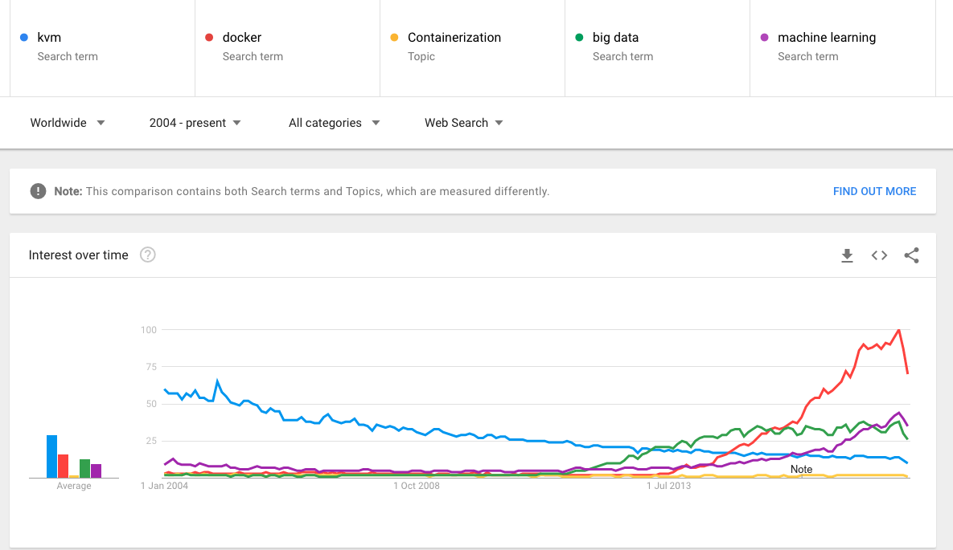
docker热度

Slide 3
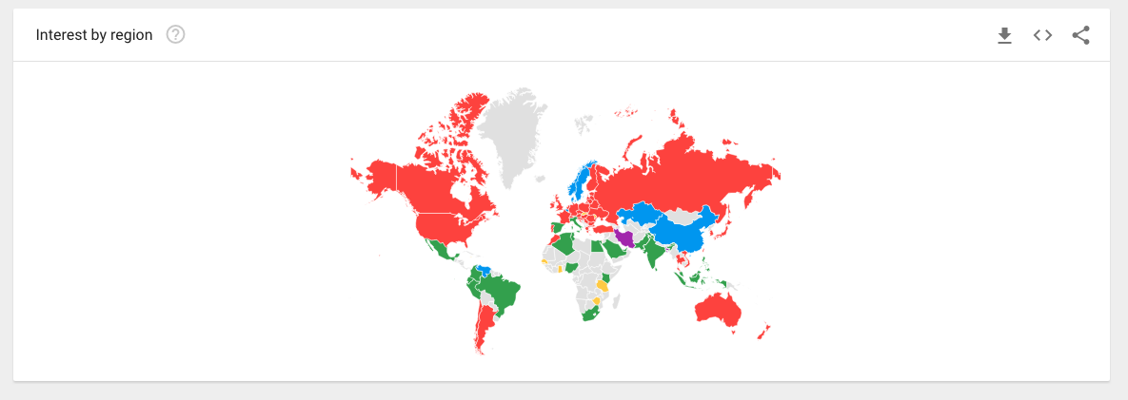
按照地域

Slide 4
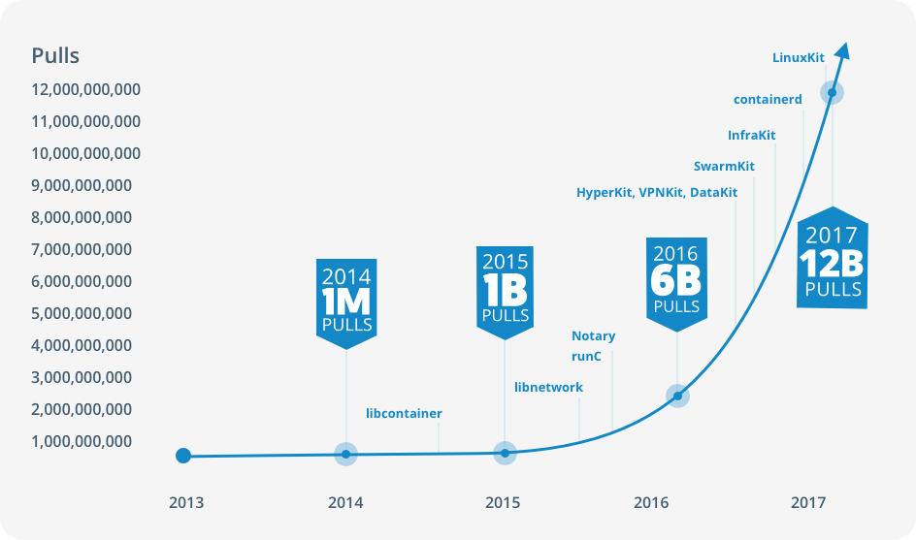
官方

Slide 5
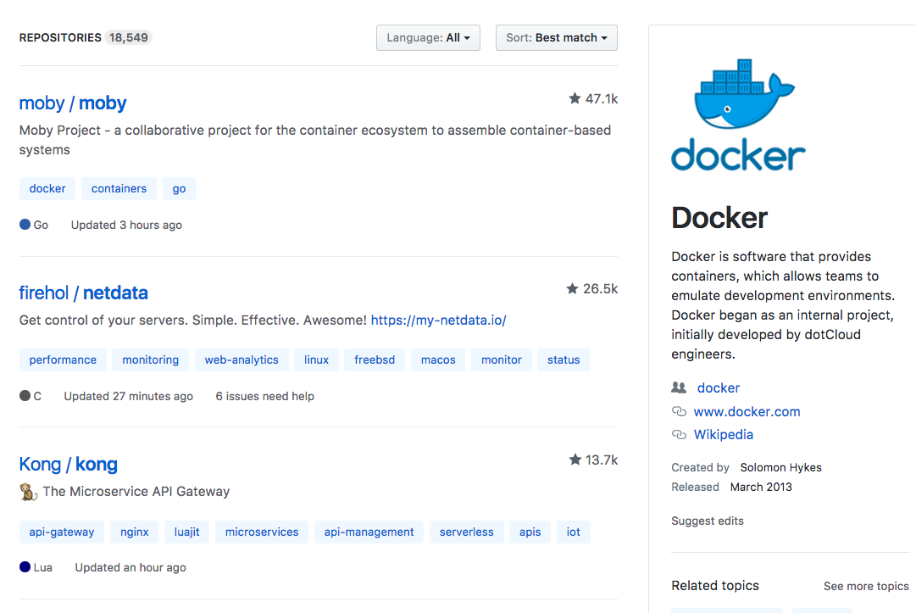
github相关项目

Slide 6
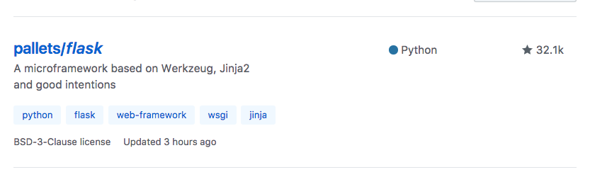
拿flask作对比

Slide 7
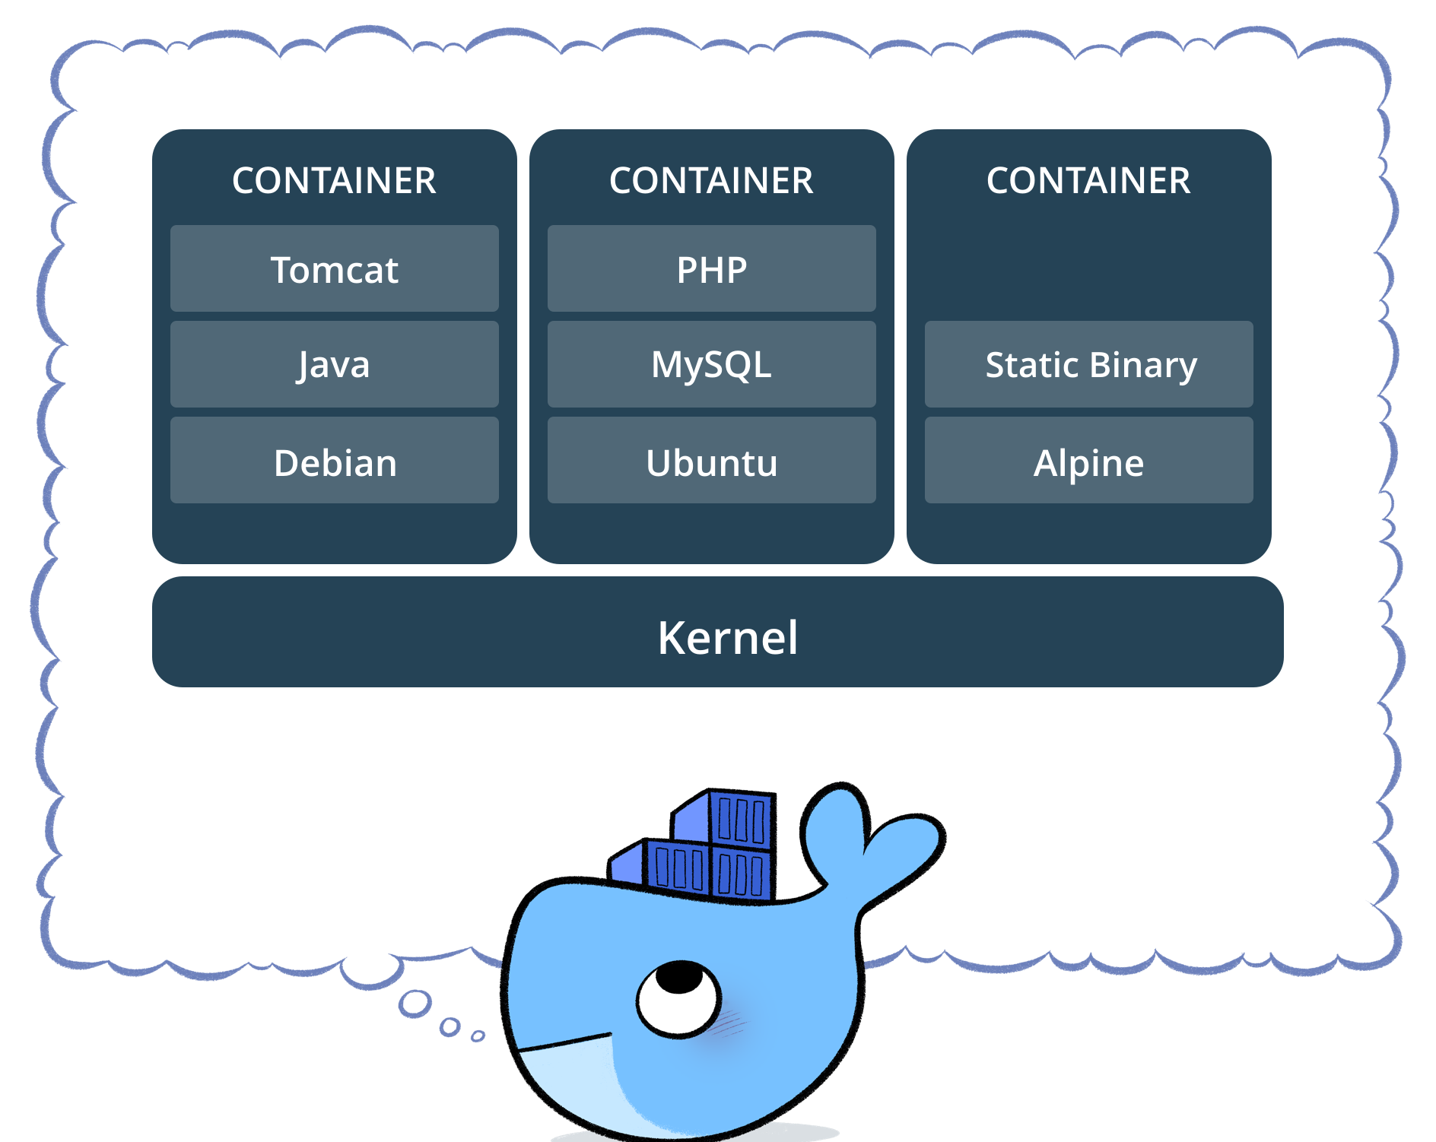
docker原理介绍

Slide 8
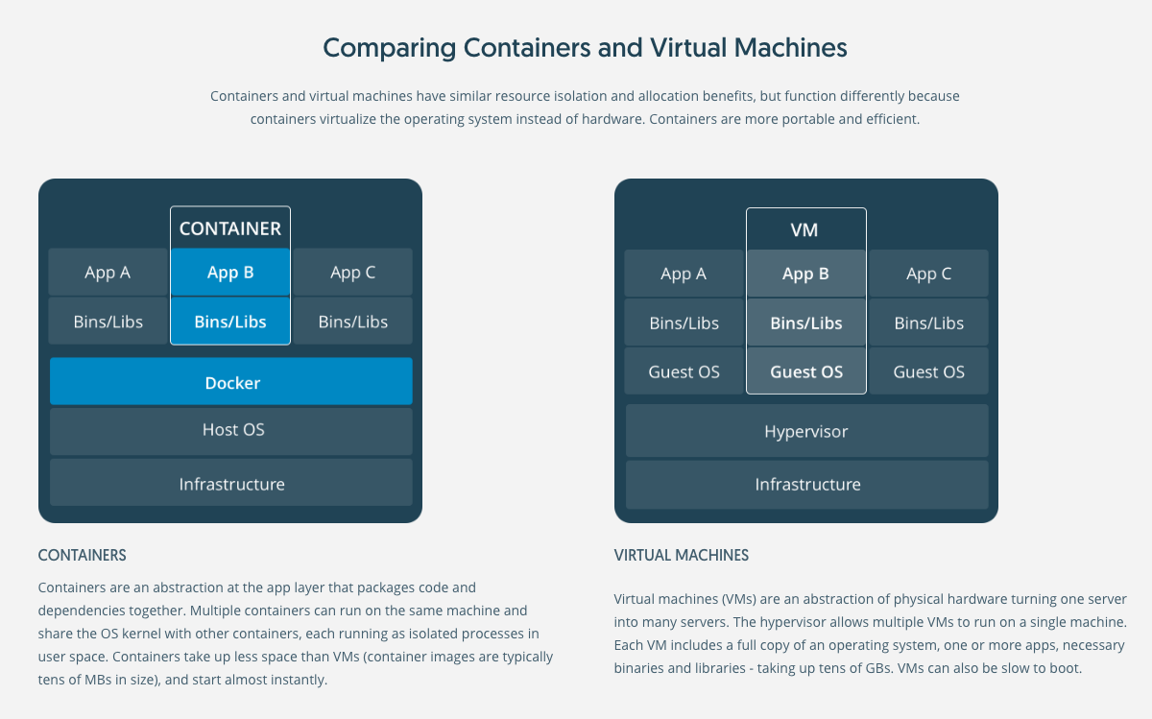

Slide 9
docker使用的技术
cgroups
namespaces
LXC（0.7版本后去除）
Libcontainer(自行开发，0.7后使用，1.11去除）
runC和containerd（自行开发，1.11后使用）

Slide 10
使用介绍
镜像
容器
仓库
基于Dockerfile构建容器
使用案例

Slide 11
概念
镜像 ---- iso
容器 ---- 虚拟机
仓库 ---- iso下载仓库
基于Dockerfile构建容器 ---- 在iso装好后装上需要的程序

Slide 12
常用命令
docker images
docker rmi IMAGEID
docker run --name some-nginx -d -p 8080:80 IMAGEID
docker ps
docker ps -a
docker start CONTAINERID
docker stop CONTAINERID

Slide 13
docker run -v host_dir1:container_dir2 -d -p 8080:80 IMAGEID

